Slide 1
Der Berufsauftrag für Lehrpersonen der Volksschule
St.Gallen, im Januar 2025
Bildungsdepartement

Slide 2
Inhalt
Rechtliche Grundlagen
Arbeitsfelder und Aufgaben
Gewichtung der Arbeitsfelder und Bandbreiten
Jahresarbeitszeit
Arbeitszeit und Ferien
Vertrag

Slide 3
1. Rechtliche Grundlagen
Dokument | Zuständigkeit
Volksschulgesetz (VSG) | Kantonsrat
Gesetz über den Lohn der Volksschul-Lehrpersonen (LLG) | Kantonsrat
Verordnung zum Personalrecht der Volksschul-Lehrpersonen (VPVL) | Regierung
Reglement über den Berufsauftrag der Volksschul-Lehrpersonen (Reglement) | Bildungsrat
l. bis lV. Nachtrag zum Reglement | Bildungsrat
Weisungen zu Besonderen Unterrichtsveranstaltungen | Bildungsrat
Weisungen zur Unterrichtsorganisation, zur Klassenbildung und zum Personalpool | Bildungsrat
l. bis lll. Nachtrag zu den Weisungen | Bildungsrat
Handreichung Berufsauftrag für Lehrpersonen der Volksschule für Schulführung | Amt für Volksschule
Handreichung Berufsauftrag für Lehrpersonen der Volksschule für Lehrpersonen | Amt für Volksschule

Slide 4
Sinn und Zweck
Klarheit und Orientierung für die Lehrperson
klare Strukturierung der Arbeitszeit als Jahresarbeitszeit
Definition der Aufgaben in vier Arbeitsfeldern
Schutz vor Ansprüchen, die über die festgelegten Pflichten hinausgehen
Steuerung und Gestaltung für die Schulführung
Möglichkeit, personelle Ressourcen gezielt einzusetzen und die vielfältigen Fähigkeiten im Team wirkungsvoll zu nutzen
mehr Freiraum in der Gestaltung des Schulbetriebs
Ermöglichung eines gezielten teaminternen Ausgleichs von Belastungen und Aufgaben.
Notes:
Der Berufsauftrag für Lehrpersonen der Volksschule inkl. anerkannte private Sonderschulen umfasst alle Bereiche des Schulalltags und steht für ein ganzheitliches Personalmanagement.
Der Berufsauftrag bildet im Zuge der gesellschaftlichen Veränderungen die Aufgabenfelder von Lehrpersonen ab. Er schafft Klärung und Orientierung bezüglich der Verteilung der Arbeiten an einer Schule. Im Berufsauftrag werden die Arbeitsinhalte und die Pflichten im Rahmen einer Jahresarbeitszeit festgelegt. Mit der zeitlichen Quantifizierung der Tätigkeitsbereiche wird Klarheit über die Erwartungen vermittelt und die Lehrpersonen erhalten Schutz vor Ansprüchen, die über die festgelegten Pflichten hinausgehen.

Slide 5
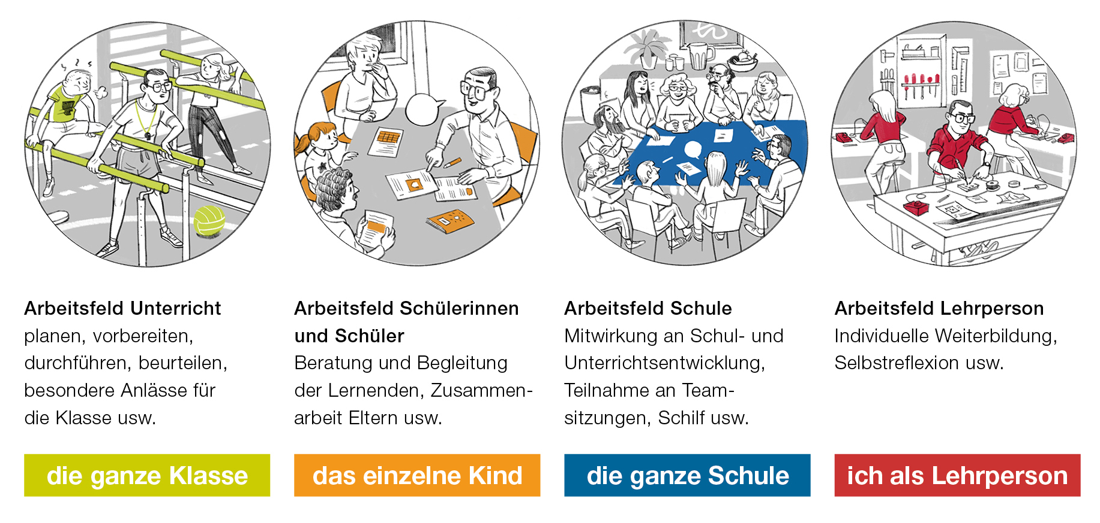
2. Arbeitsfelder und Aufgaben
Notes:
Der Berufsauftrag umfasst alle Bereiche des Schulbetriebs. Im Zentrum des Berufsauftrags steht der Unterricht mit all seinen Facetten (Planung, Vorbereitung, Durchführung, Auswertung).

Slide 6
Arbeitsfeld Unterricht
Planung
Vorbereitung
Durchführung
Auswertung des Unterrichts
Beurteilung
Förderplanung
Zusammenarbeit im Klassenteam
Organisation und Durchführung von besonderen Anlässen
usw.
vgl. Anhang l: Umschreibung der Arbeitsfelder
Notes:
Das Arbeitsfeld Unterricht umfasst Planung, Vorbereitung, Durchführung und Auswertung des Unterrichts sowie die Beurteilung und die Förderplanung der Schülerinnen und Schüler. Weiter gehören die Zusammenarbeit im Klassenteam in Bezug auf den Unterricht, die Unterrichtsentwicklung sowie die Organisation und Durchführung von besonderen Anlässen dazu.

Slide 7
Arbeitsfeld Schülerinnen und Schüler (SuS)
Beratung und Unterstützung der SuS
Beobachtungen des ALSV
Beratungsgespräche mit SuS
Fallführung
Beaufsichtigung vor und nach dem Unterricht
Zusammenarbeit mit Eltern, Fachstellen, Schulleitung
Administration
Lernberichte, Zeugnisse
usw.
vgl. Anhang l: Umschreibung der Arbeitsfelder
Notes:
Das Arbeitsfeld Schülerinnen und Schüler beinhaltet die Beratung und Unterstützung der Lernenden sowie die Zusammenarbeit mit Eltern, mit der Schulleitung und mit Fachstellen. Ebenfalls gehören administrative Arbeiten in der Begleitung von Schülerinnen und Schülern (Beobachtungen des Arbeits- und Lernverhaltens während des Unterrichts, Einträge im Journal, Fallführung usw.) in dieses Arbeitsfeld.

Slide 8
Arbeitsfeld Schule
Gestaltung und Organisation der eigenen Schule
Teilnahme an Teamsitzungen
Teilnahme an schulinternen Weiterbildungen
Mitwirkung an Team- und Qualitätsentwicklung, Schulentwicklungsprojekten, Unterrichtsentwicklung
Beaufsichtigung in Pausen, vor und nach dem Unterricht
usw.
vgl. Anhang l: Umschreibung der Arbeitsfelder
Notes:
Das Arbeitsfeld Schule umfasst die gemeinsame pädagogische und organisatorisch-administrative Gestaltung der Schule; u. a. die Mitwirkung an Schul- und Unterrichtsentwicklungsprojekten. Dazu gehören sowohl die Teilnahme an den ordentlichen Teamsitzungen als auch die Durchführung von schulinterner Weiterbildung. Die Schulleitung legt im Rahmen der Jahresplanung die Daten für die obligatorisch zu besuchende schulinterne Weiterbildung fest.

Slide 9
Arbeitsfeld Lehrperson
Individuelle Weiterbildung
Studium von Fachliteratur
Überprüfung der eigenen Tätigkeiten
Einholen und reflektieren von Individualfeedback
Selbst- und Fremdbeurteilung im Rahmen der MAGs
vgl. Anhang l: Umschreibung der Arbeitsfelder
Notes:
Das Arbeitsfeld Lehrperson umfasst die individuelle Weiterbildung gemäss Absprache mit der vorgesetzten Stelle sowie die Überprüfung der eigenen Tätigkeiten. Die Lehrpersonen sind zu fachlicher und pädagogischer Weiterbildung berechtigt und verpflichtet.
Der Umfang der individuellen Weiterbildung richtet sich nach dem Anstellungsgrad und beinhaltet nebst Weiterbildungen im fachlichen, methodisch-didaktischen, psychologischen Bereich, das Studium von Fachliteratur, die Reflexion der eigenen Tätigkeit u. a. auch Coaching, Inter- und Supervision. Die Lehrperson kann zum Besuch von Kursen verpflichtet werden. Die Weiterbildung erfolgt in der Regel während der unterrichtsfreien Zeit; der Schulträger kann Ausnahmen bewilligen. Während der Blockzeiten darf kein Unterricht ausfallen. Vorbehalten sind Abweichungen bei besonderen Veranstaltungen oder vorhersehbare Schulausfälle, über welche die Eltern frühzeitig zu informieren sind (Art. 8 Weisungen zur Unterrichtsorganisation, zur Klassenbildung und zum Personalpool in der Volksschule).

Slide 10
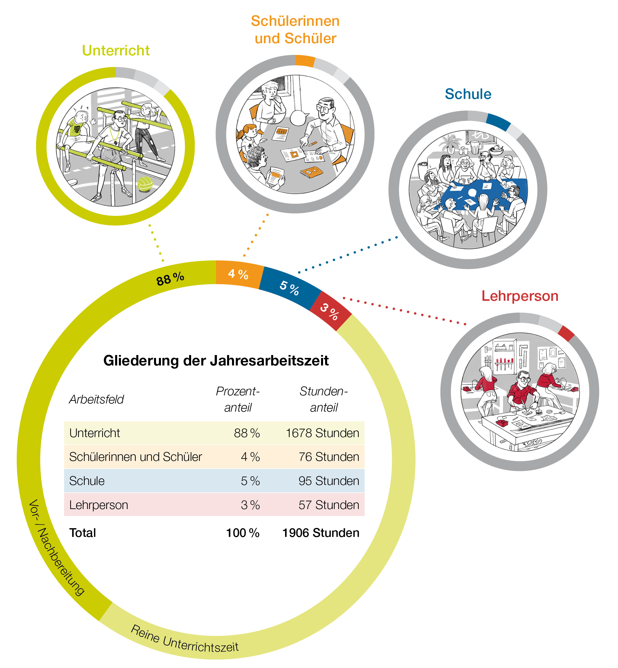
3. Gewichtung der Arbeitsfelder
Den vier Arbeitsfeldern wird ein bestimmter Prozent- und Stundenanteil des Arbeitspensums zugeordnet.
Die Grafik bezieht sich auf ein
100% Pensum einer Lehrperson, welche 28 Lektionen unterrichtet.
Notes:
Den vier Arbeitsfeldern des Berufsauftrags wird jeweils ein bestimmter Prozent- und Stundenanteil des Arbeitspensums zugeordnet. Dabei handelt es sich um Richtwerte, die eine gemeinsame Orientierung über die erwartete Leistung, aber auch über Handlungsspielräume geben. Entsprechend ist in Art. 9 des Reglements eine Standardgewichtung vorgeschrieben, die aber nach Art. 10 und 11 des Reglements flexibilisiert werden kann. Bei einem 100-Prozent-Pensum ergibt sich folgende standardmässige Gliederung der Jahresarbeitszeit von 1906 Stunden pro Jahr.

Slide 11
Bandbreiten
Notes:
Für den Umfang der Arbeitsfelder sind Bandbreiten festgelegt. Diese dienen der Flexibilisierung des individuellen Auftrags der Lehrperson.
Arbeitszeit kann in Abweichung vom Standard innerhalb der Bandbreiten flexibilisiert werden. Die Aufgaben werden entsprechend angepasst.
Die Prozentanteile innerhalb der Bandbreite werden im Arbeitsvertrag festgelegt. Unabhängig vom Beschäftigungsgrad beträgt die Summe der Prozentanteile der Arbeitszeit in allen Arbeitsfeldern 100 Prozent.

Slide 12
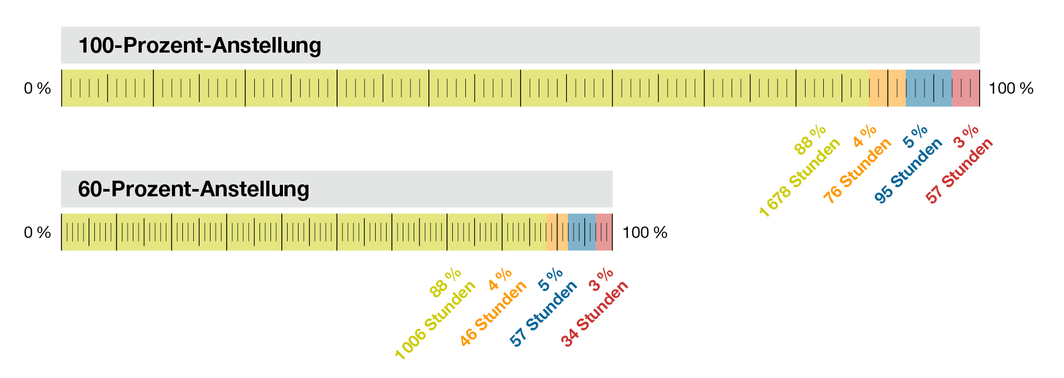
Teilzeitlehrpersonen
Notes:
Die Gewichtung der Arbeitsfelder bleibt gleich. Es erfolgt eine proportionale Anpassung.

Slide 13
Besondere Unterrichtsveranstaltungen
Bei Teilzeitlehrpersonen richtet sich der Umfang der Teilnahme an Schulanlässen wie Projekt­wochen, Lagern u. a. nach dem Beschäftigungsgrad.
Für Teilzeitlehrpersonen, die an besonderen Unterrichts-veranstaltungen zu einem höheren Anteil mitwirken, als es ihrem durchschnittlichen Wochenpensum entspricht, sind gemeindeeigene Lösungen zu finden. Die Detailregelung erfolgt in Absprache mit der Schulleitung.
Notes:
Die Teilnahme an besonderen Unterrichtsveranstaltungen, wie etwa an Lagern und Sonderwochen, kann von der Lehrperson ein Ganztagesengagement erfordern und ist ebenfalls Bestandteil des Berufsauftrags.
Die Schulleitung bzw. die vorgesetzte Stelle kann Lehrpersonen in begründeten Fällen von der Teilnahme an besonderen Veranstaltungen entbinden und ihnen zur Kompensation zusätzliche Aufgaben für die Schule zuweisen.

Slide 14
Teilzeit-Lehrpersonen und Stellvertretungen
Anstellung unter 30 Prozent
Kurze Stellvertretung (bis vier Wochen)
Die Lehrperson kann in den Arbeitsfeldern Schülerinnen und Schüler und Schule ganz oder teilweise entlastet werden.
Das Arbeitsfeld Lehrperson kann nicht unter den unteren Wert der Bandbreite (2 Prozent) reduziert werden
Notes:
Stellvertretungen erhalten grundsätzlich eine Anstellung in allen vier Arbeitsfeldern. Dauert eine Stellvertretung vier Unterrichtswochen oder kürzer, so kann die Lehrperson durch den Schulträger in den Arbeitsfeldern Schülerinnen und Schüler sowie Schule ganz oder teilweise entlastet werden. Das Arbeitsfeld Lehrperson kann nicht unter den unteren Wert der Bandbreite (2 Prozent) reduziert werden.
Bei einem Beschäftigungsgrad unter 30% kann im Arbeitsfeld Schülerinnen und Schüler sowie im Arbeitsfeld Schule die Bandbreite unterschritten werden oder eine gänzliche Befreiung erfolgen.

Slide 15
Pausenaufsicht

Slide 16
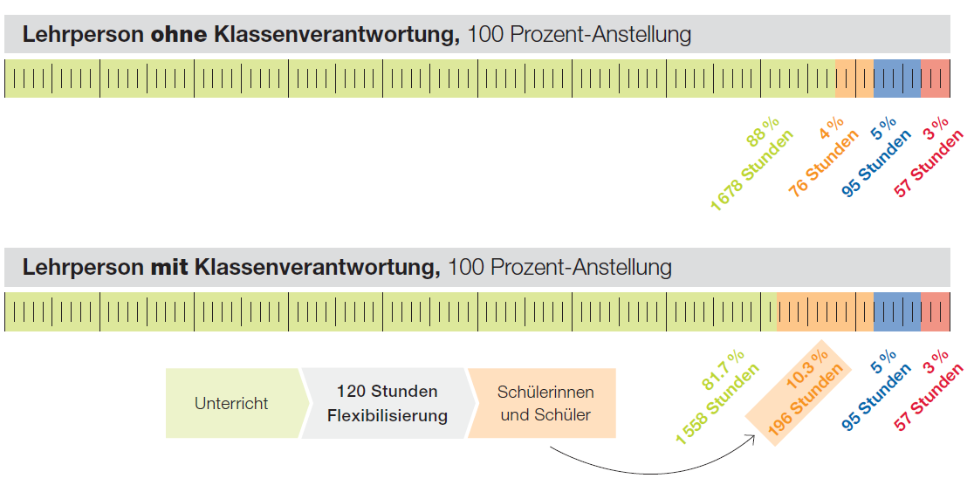
Lehrperson mit Klassenverantwortung
0 %
100 %
0 %
100 %
Notes:
Je nach Funktion – ob Lehrperson mit oder ohne Klassenverantwortung – gibt es eine unterschiedliche Gewichtung der Arbeitsfelder:
Die Klassenlehrperson hat mehr Arbeitszeit bei den Schülerinnen und Schülern und entsprechend weniger im Unterricht. Sie unterrichtet bei einer 100%-Anstellung 26 Lektionen pro Woche.
Die Standardlehrperson ohne Klassenverantwortung unterrichtet 28 Unterrichtslektionen bei einer 100%-Anstellung.
Eine Klassenlehrperson arbeitet gleich viel wie eine Lehrperson ohne Klassenverantwortung.
Bei ihr wird das Arbeitsfeld Unterricht (grün) reduziert, dafür wird das Arbeitsfeld Schülerinnen und Schüler (orange) vergrössert.

Slide 17
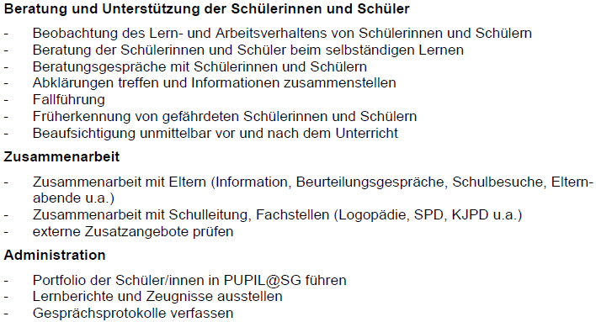
Arbeitsfeld SuS – Lehrperson mit Klassenverantwortung
Arbeitsfeld Schülerinnen
und Schüler
Beratung und Begleitung der Lernenden, Zusammenarbeit mit Eltern usw.
das einzelne Kind
Notes:
Für all diese Aufgaben erhält eine Lehrperson mit Klassenverantwortung unabhängig vom Beschäftigungsgrad nun insgesamt 196 Stunden Zeit. In Wochen ausgedrückt sind das 4 Wochen und 3 Tage.

Slide 18
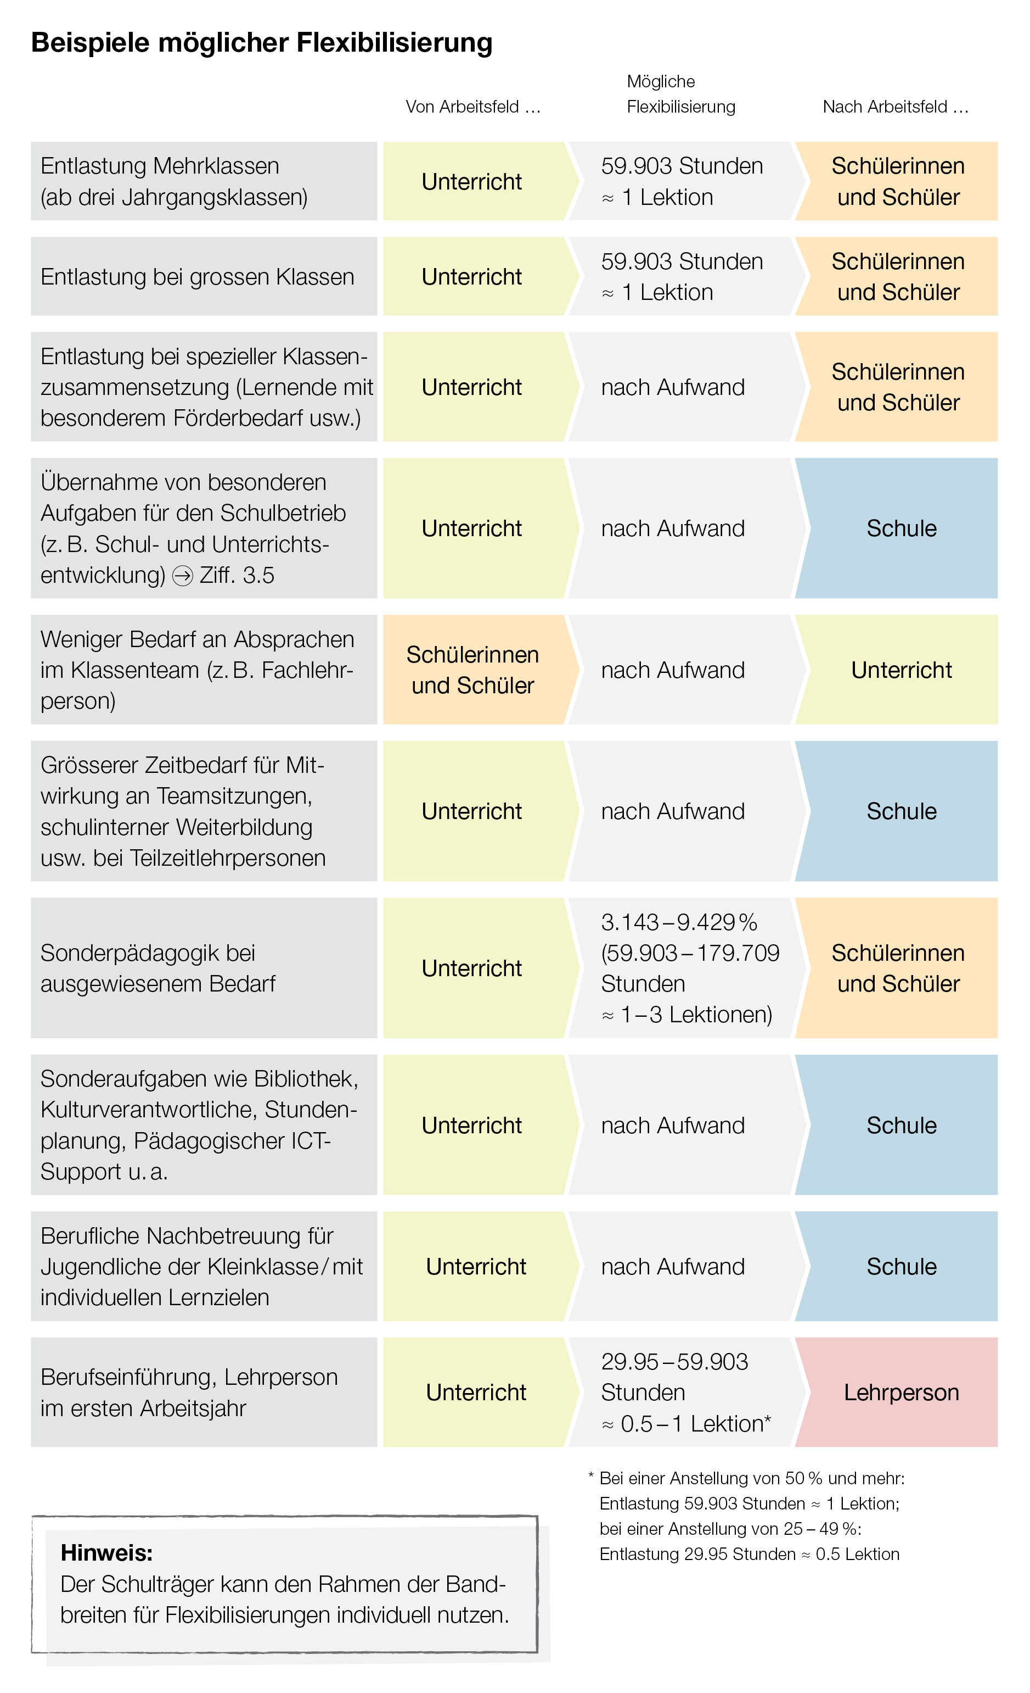
Beispiele möglicher Flexibilisierung
Die Schulleitung:
definiert mit den Lehrpersonen indivi-duelle Flexibilisierungen;
klärt mit den Lehrpersonen die Teilnahme an besonderen Unterrichtsveranstal-tungen;
regelt die Entlastung oder Entschädigung von zeitaufwendigen Sonderaufgaben;
definiert mit Teilzeitlehrpersonen die Teilnahme an Sitzungen und die Übernahme von bestimmten Aufgaben;
klärt den Einsatz einer situativen Zeiterfassung;
usw.
Notes:
Die Flexibilisierung des Unterrichtspensums ermöglicht z. B., dass eine Lehrperson unter Umständen teilweise vom Unterrichten entlastet wird und dies durch andere Aufgaben kompensiert. Umgekehrt kann eine Lehrperson auch mehr unterrichten und dafür in einem anderen Arbeitsfeld entlastet werden.
Für die Flexibilisierung gibt es Beispiele:
Bei einer Lehrperson mit Klassenverantwortung werden rund 120 Stunden vom Unterricht zum Arbeitsfeld Schülerinnen und Schüler verschoben. Das bedeutet konkret: Sie haben bei einer 100%-Anstellung nicht mehr 28 Lektionen Unterricht, sondern nur noch 26. Dafür haben sie mehr Zeit für die Zusammenarbeit mit Eltern und Fachstellen, für Fallführung, für Administration.
Auch bei übermässiger Belastung in der Klasse oder bei Sonderpädagogik mit ausgewiesenem Bedarf kann Arbeitszeit vom Arbeitsfeld Unterricht ins Arbeitsfeld Schülerinnen und Schüler verschoben werden.
Zu den besonderen Aufgaben des Schulbetriebs können beispielsweise Bibliotheks-, Kulturverantwortliche, Stundenplanung, usw. gezählt werden. Dies ist je nach Gestaltung der Schulen lokal unterschiedlich – und so ist diese Aufzählung als eine Reihe von Beispielen zu verstehen und nicht als Vorschrift für die Schulen.
Bei der Berufseinführung erfolgt ebenfalls eine Entlastung im Arbeitsfeld Unterricht zugunsten Arbeitsfeld Lehrperson.
Verschiebungen zwischen den Arbeitsfeldern im Interesse des Schulbetriebs erfolgen im gegenseitigen Einverständnis und werden im Arbeitsvertrag geregelt. Anspruch auf Flexibilisierung gibt es nicht.

Slide 19
Angemessene Ressourcen für alle schulischen Heilpädagoginnen und Heilpädagogen im Arbeitsfeld SuS
Der Schulträger entscheidet, wie er seine schulische Heilpädagogin / seinen schulischen Heilpädagogen im Arbeitsfeld Unterricht entlasten möchte.
Notes:
Förderlehrpersonen und Therapeutinnen und Therapeuten haben in der Regel einen besonderen Aufwand in der Koordination sowie der Beratung und Unterstützung der Regellehrpersonen.
Entsprechend der Situation und den Bedürfnissen der Schule stellt der Schulträger / die Schul­leitung eine angemessene Arbeitszeit / genügend Ressourcen für die Koordination zur Verfügung. Für die Beratung und Unterstützung wird eine Verlagerung vom Arbeitsfeld Unterricht ins Arbeitsfeld Schülerinnen und Schüler je nach Bedarf von einer bis drei Lektionen eingesetzt (ca. 60 bis 180 Stunden).

Slide 20
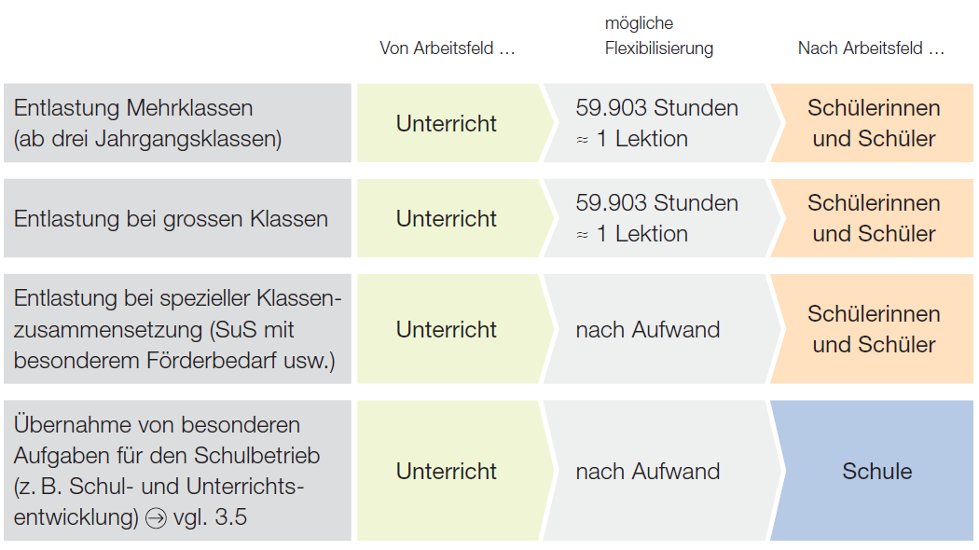
Nicht vergessen…
Hinweis:
Zu den Aufgaben einer Lehrperson gehören sämtliche mit dem Unterrichten zusammenhängenden Aufgaben sowie Gemeinschaftsaufgaben («Ämtli») im Schulhaus, die nicht mit zusätzlichen Anstellungsprozenten dotiert werden.
Die vorgesetzte Stelle hat Weisungsbefugnis in Bezug auf die zu erfüllenden Aufgaben; sie achtet darauf, dass die Aufgaben gleichmässig auf die Lehr-personen aufgeteilt werden.
Notes:
Sonderaufgaben müssen lokal geregelt werden, unter Berücksichtigung der örtlichen Gegebenheiten. Falls die Anstellung für die Sonderaufgabe unbefristet erfolgt, kann diese im Basisvertrag integriert werden. Es besteht auch die Möglichkeit, die Sonderaufgabe in einem Vertrag «Projekt im Arbeitsfeld Schule» (ohne andere Arbeitsfelder) als befristete oder unbefristete Anstellung separat zu regeln.
Sonderaufgaben können auch ausserhalb des Berufsauftrags für Volksschul-Lehrpersonen vertraglich definiert werden.

Slide 21
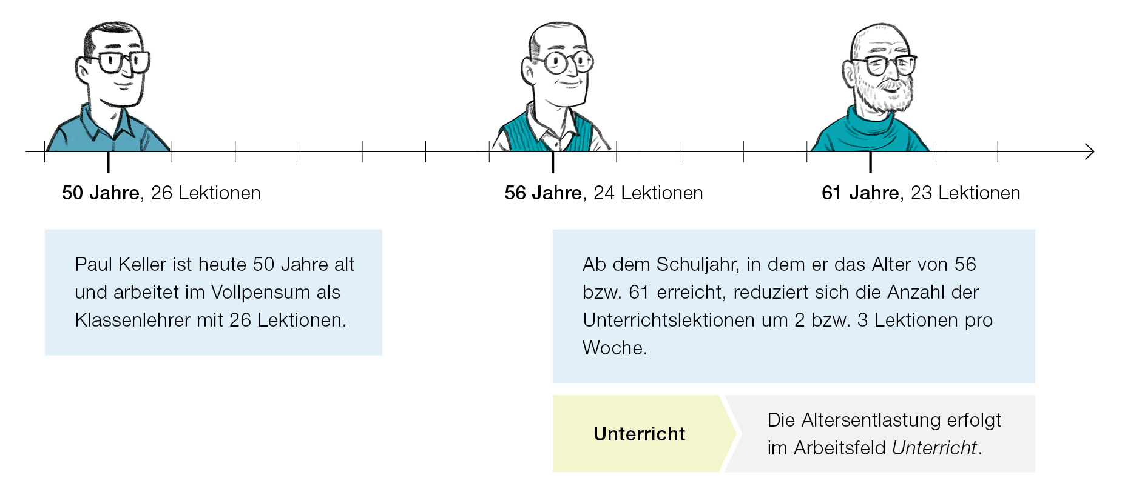
Altersentlastung
Notes:
Wie bisher gibt es Altersentlastung im Rahmen von zwei Lektionen ab dem Schuljahr, indem die Lehrperson das 56. Altersjahr vollendet und drei Lektionen ab dem Schuljahr, indem die Lehrperson das 61. Altersjahr vollendet. Dies gilt für ein Vollpensum, bei einem Teilpensum reduziert sich die Altersentlastung im Verhältnis des Anstellungspensums.
Die Altersentlastung entfällt bei einem Beschäftigungsgrad von weniger als 30 Prozent.
Lehrpersonen mit Altersentlastung wird kein zusätzlicher Unterricht übertragen. Ausnahmen – soweit es der Schulbetrieb erfordert – bedürfen der Bewilligung des Schulträgers bzw. der gemäss Organisationsrecht der Gemeinde zuständigen Stelle.

Slide 22
Abgrenzung – Anstellung ausserhalb des Berufsauftrags
Nicht zum Berufsauftrag gehören z.B.:
Beaufsichtigung ganzer Klassen
Schulergänzende Betreuung
Aufgabenhilfe
Klassenassistenz
separater Arbeitsvertrag / Entlohnung nicht nach Lehrerpersonalrecht (LLG)
Notes:
Der Schulträger regelt die Entlöhnung für diese Aufgaben. Werden sie dennoch durch eine Lehrperson erfüllt, geschieht dies auf freiwilliger Basis im Rahmen eines separaten Arbeitsvertrags, welcher das Arbeitsverhältnis als Lehrperson ergänzt, und zu einem der Aufgabe angepassten Lohn.
Dieses Arbeitsverhältnis untersteht nicht dem Personalrecht der Volksschul-Lehrpersonen, sondern dem Personalrecht für das Verwaltungspersonal (gemeindeinternes Reglement oder subsidiär Personalrecht für Staatspersonal).

Slide 23
4. Jahresarbeitszeit
Notes:
Eine 100-Prozent-Anstellung basiert auf einer 42-Stunden-Woche. Über das Jahr ergibt das eine Bruttoarbeitszeit von 2184 Stunden. Der Ferienanspruch beträgt 23 Arbeitstage.

Slide 24
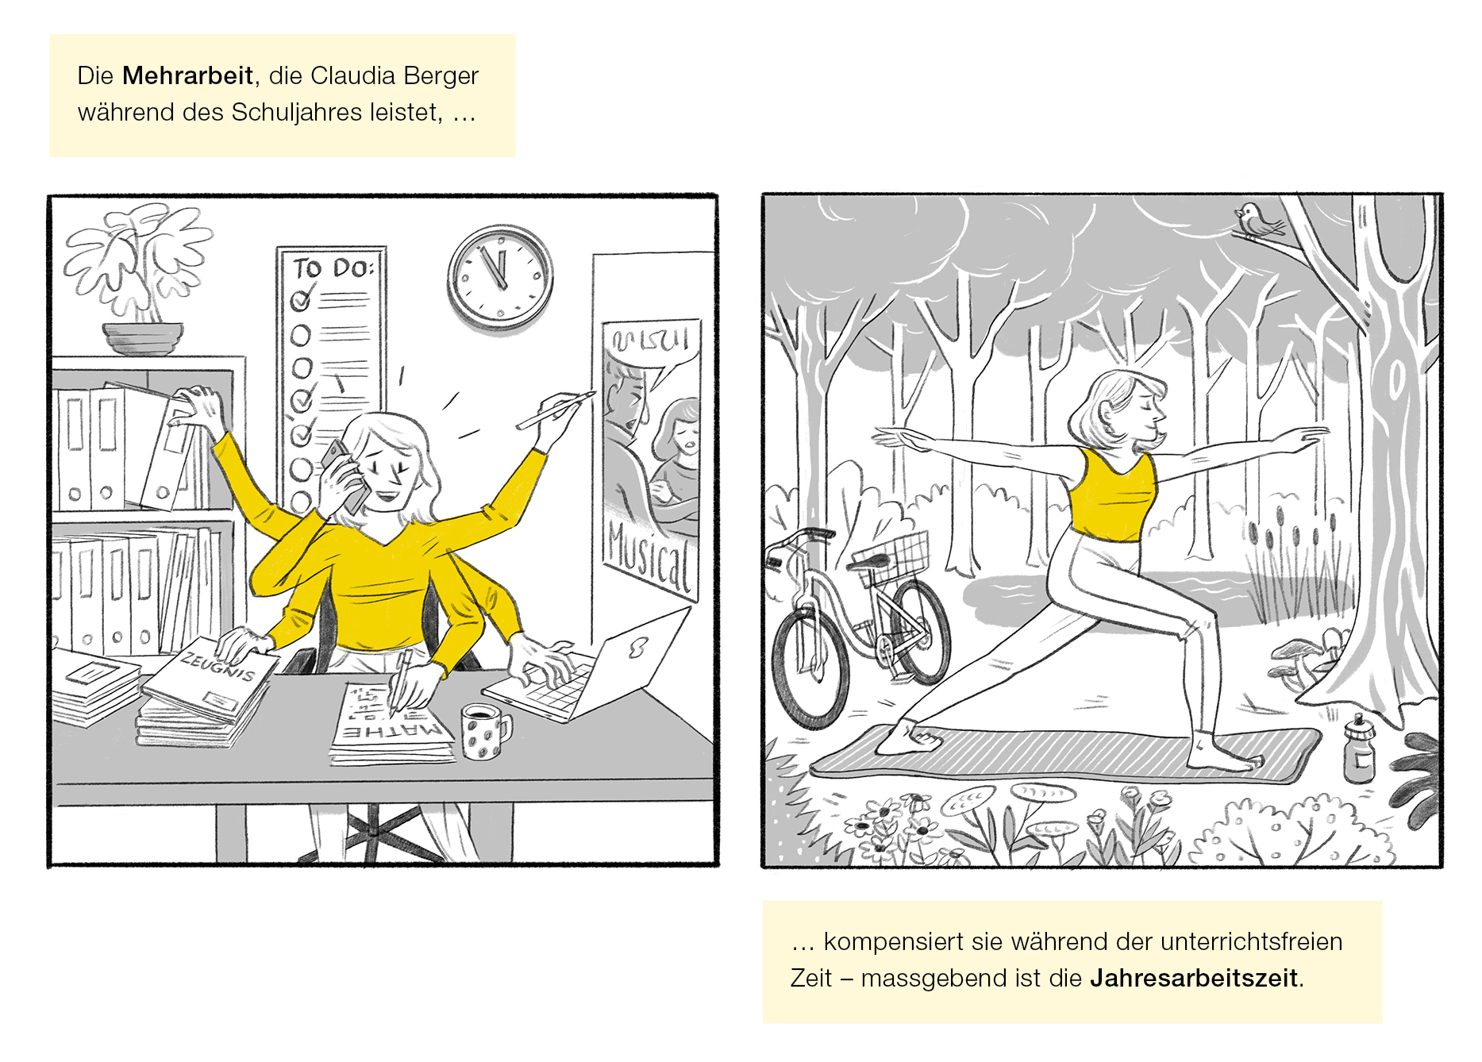
5. Arbeitszeit und Ferien
Jahresarbeitszeit 1906 Stunden bei einem Beschäftigungsgrad von 100%
Arbeitsbelastung während 39 Wochen variiert
Bereitschaft zur Kompensation während unterrichtsfreier Arbeitszeit
Jahresarbeitszeit gleicht erforderliche Mehr- und Minderbelastungen über das ganze Jahr aus

Slide 25
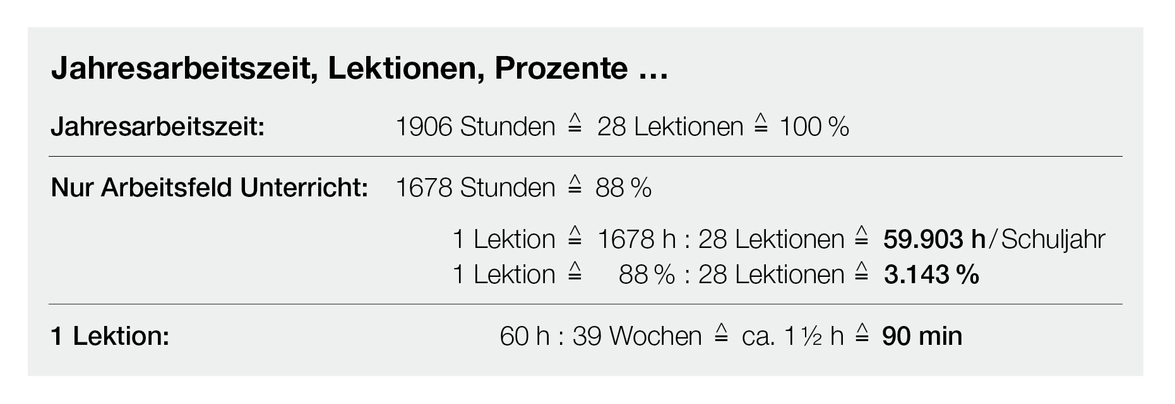
Arbeitszeit für eine Unterrichtslektion

Slide 26
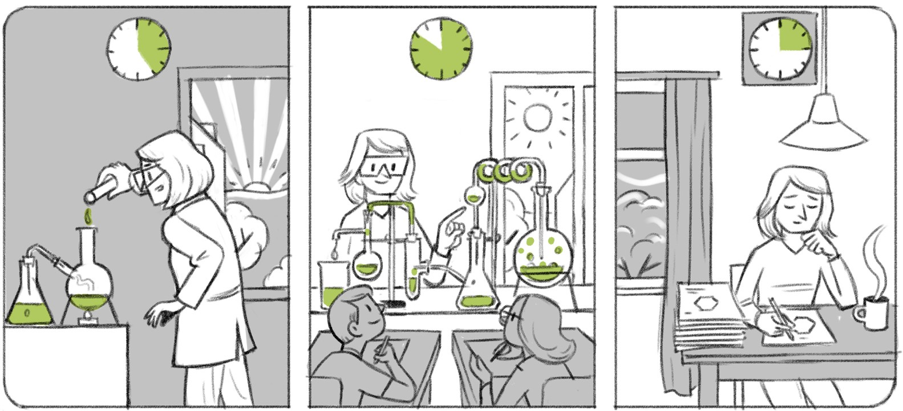
Arbeitszeit für eine Unterrichtslektion
Eine Lektion Natur und Technik dauert gemäss Stundenplan 50 Minuten. Für die Vor- und Nachbereitung investiert die Lehrperson zusätzlich 40 Minuten
Eine Unterrichtslektion entspricht:
1 ½ Stunden Arbeitszeit
Pro Schuljahr insgesamt 60 Stunden Jahresarbeitszeit
in Anstellungsprozent umgerechnet 3.143 Prozent der Jahresarbeitszeit (Arbeitsfeld Unterricht)
Vorbereitung
25min
Lektion
50min
Nachbereitung
15min

Slide 27
Zusätzliche Arbeitszeit / Überpensum
Grundsatz: maximal 100% Anstellung Wenn betrieblich notwendig: Überpensum von max. zwei Lektionen möglich
Ausgleich innerhalb von drei Jahren durch Reduktion der Unterrichtslektionen
Falls Ausgleich ausnahmsweise nicht möglich, wird der zusätzlich erteilte Unterricht entschädigt (3.143 % des Jahreslohnes), das heisst nur Arbeitsfeld Unterricht – Zusatzvertrag für Überpensum verwenden
Bei Altersentlastung – kein zusätzlicher Unterricht Ausnahme: Bewilligung des Schulträgers
Notes:
Grundsätzlich sollen Lehrpersonen nicht mehr als 100% angestellt sein.
Wenn es betrieblich notwendig ist, so ist befristet ein Überpensum möglich. Der Basisvertrag darf 100% nicht überschreiten, also wird dann ein Zusatzvertrag erstellt.
Fürs Überpensum gibt es keine Berücksichtigung in den anderen Arbeitsfeldern. Diese werden dann also nicht entsprechend grösser, sondern bleiben in dem Umfang bestehen, in welchem sie bei 100% Gesamtpensum waren. Hinweis: Es ist die Vertragsart «Überpensum Unterricht / Anstellung > 100%» zu verwenden.

Slide 28
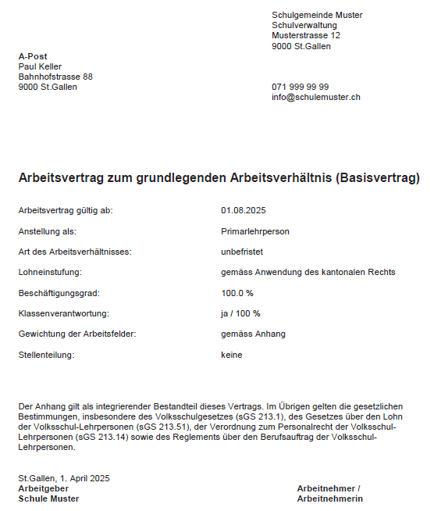
6. Vertrag

Slide 29
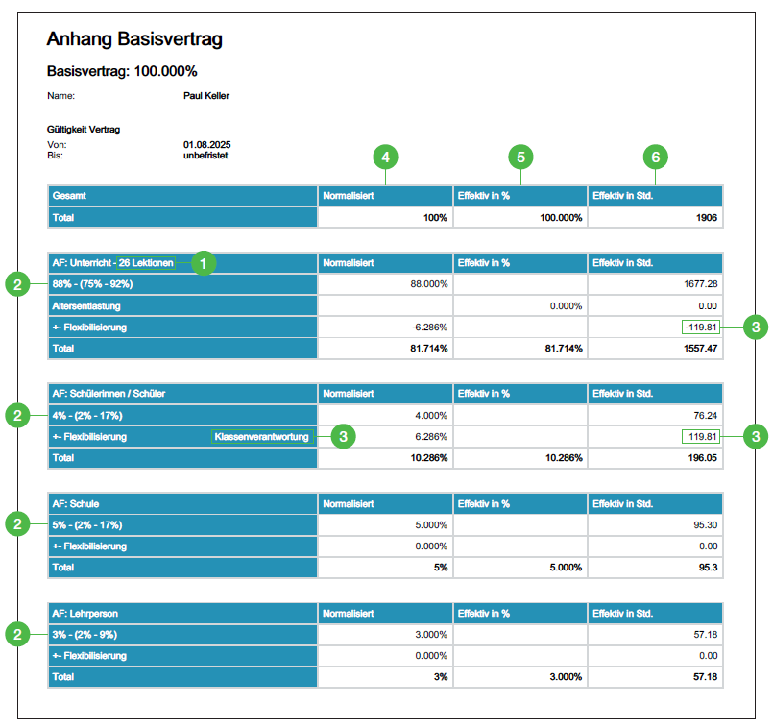
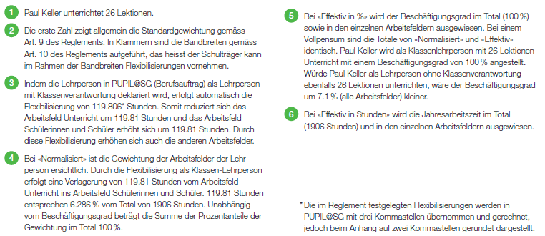

Slide 30
Bestehende und geplante Angebote zum Berufsauftrag
Handreichung für Schulführung
Handreichung für Lehrpersonen
Vier Kurz-Clips → verlinkt in Handreichungen:
Jahresarbeitszeit, die vier Arbeitsfelder, Arbeitszeit je Lektion, Arbeitszeit Ferien
PPT für Schulleitende zur Info an die Teams
Diverse Weiterbildungsangebote für Lehr- und Fachpersonen, Schulleitende, Wiedereinsteigende, ausländische und ausserkantonale Lehrpersonen
Auf Anfrage Information durch AVS-Mitarbeitende vor Ort

Slide 31
Berufseinführung – Umsetzung aufs Schuljahr 2025/26
Eckwerte – Verbindlichkeit für die berufseinsteigenden Lehrpersonen mit abgeschlossener Ausbildung
Entlastung von einer Lektion (60 Stunden) im 1. Berufsjahr zu Gunsten Arbeitsfeld Lehrperson
Schulleitung regelt mit der Lehrperson ab dem 2. Semester den Besuch der Angebote der PHSG im Rahmen von 15 Stunden des Pflichtangebots Fachcoaching in kontinuierlichen Gruppen zu thematischen Schwerpunkten
Schulleitung regelt die Begleitung und Unterstützung vor Ort (Pauschale von CHF 1’200 pro berufseinsteigender Lehrperson)
Weitere Wahlangebote der PHSG stehen den Lehrpersonen während zwei Jahren zu Verfügung
Amt für Volksschule

Slide 32
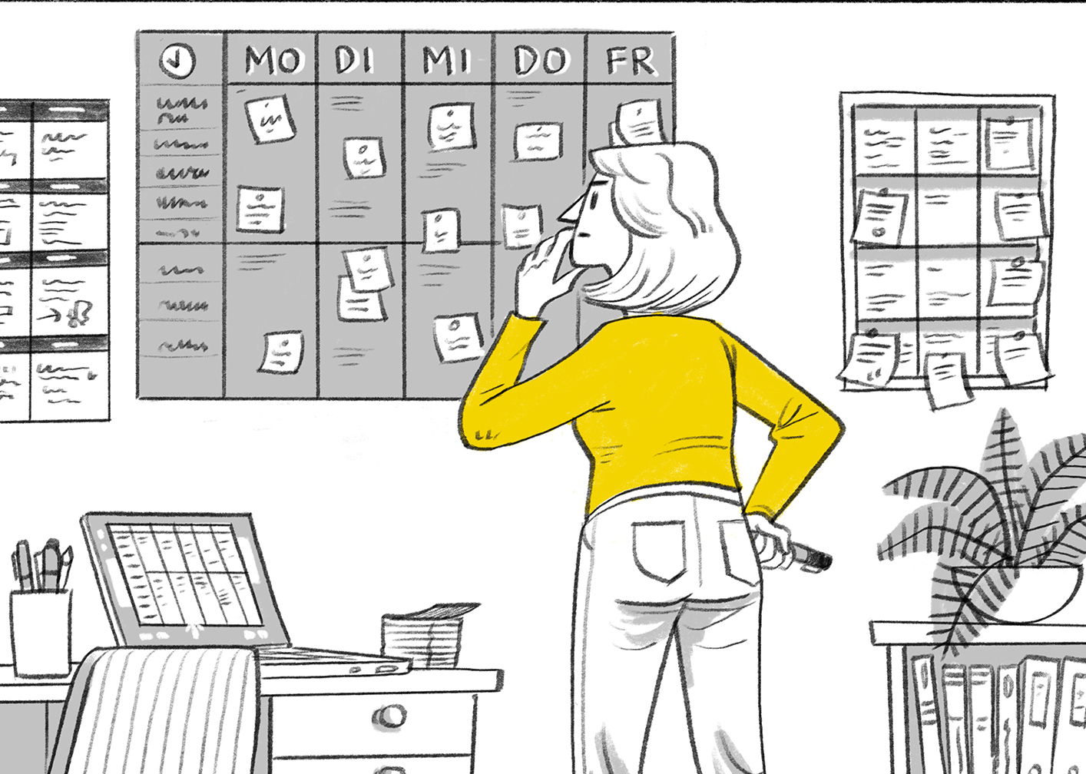
Vielen Dank für Ihre Aufmerksamkeit.

